Slide 1
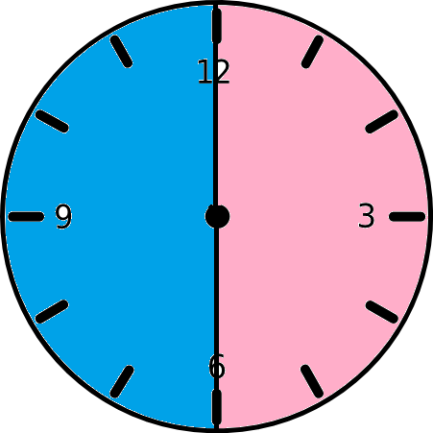
SAAT KAÇTA?
…e/a
…..
KALA
…ı/i/u/ü
…..
GEÇE

Slide 2
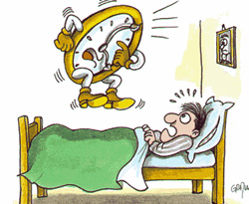
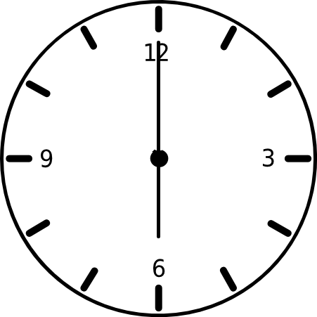
SAAT KAÇTA?
UYANIYORUM

Slide 3
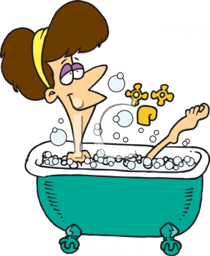
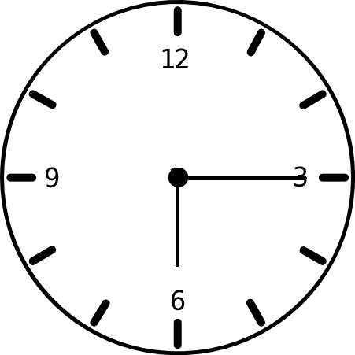
SAAT KAÇTA?
BANYO YAPIYORUM

Slide 4
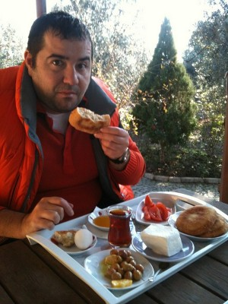
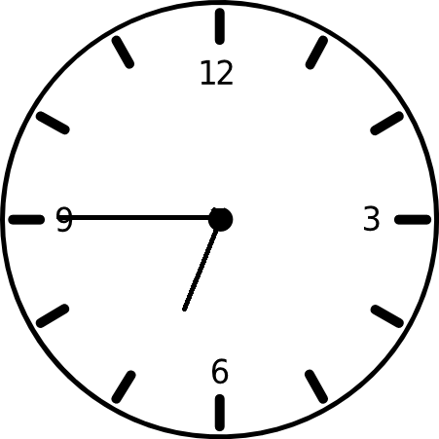
SAAT KAÇTA?
KAHVALTI EDİYORUM

Slide 5

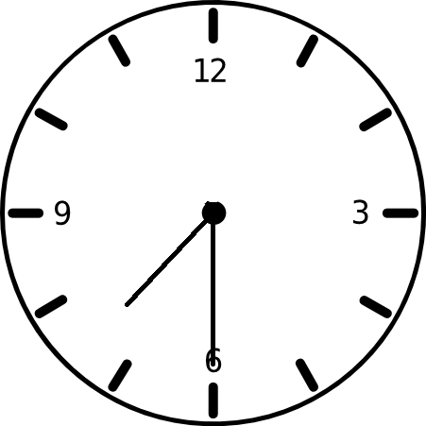
SAAT KAÇTA?
İŞE GİDİYORUM

Slide 6
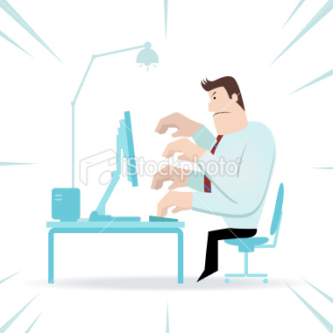
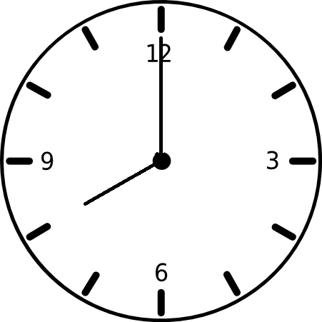
SAAT KAÇTA?
ÇALIŞIYORUM

Slide 7
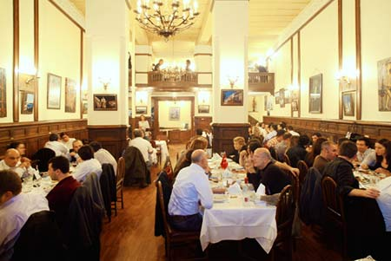
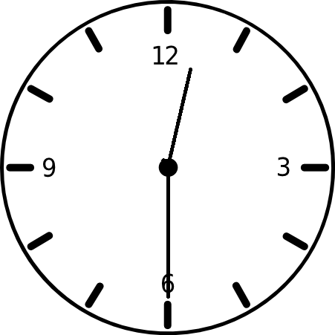
SAAT KAÇTA?
YEMEK YİYORUM

Slide 8
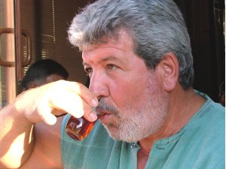
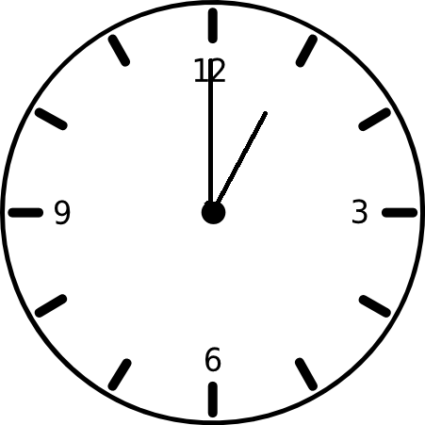
SAAT KAÇTA?
ÇAY İÇİYORUM

Slide 9
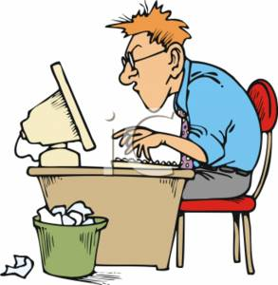
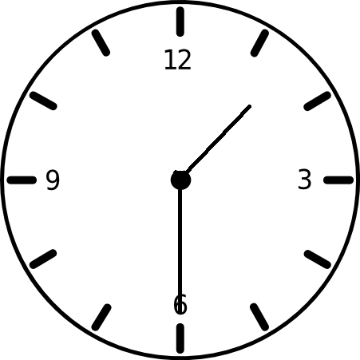
SAAT KAÇTA?
ÇALIŞIYORUM

Slide 10
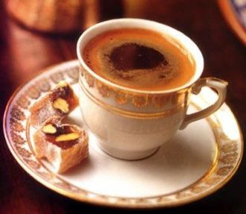
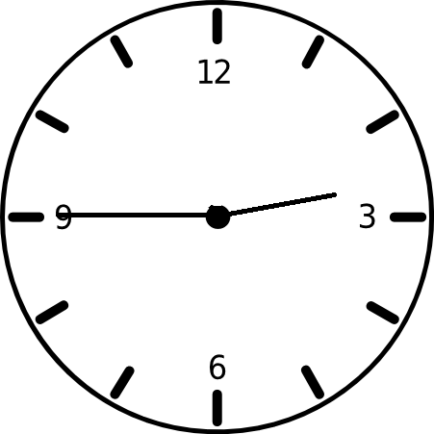
SAAT KAÇTA?
KAHVE İÇİYORUM

Slide 11

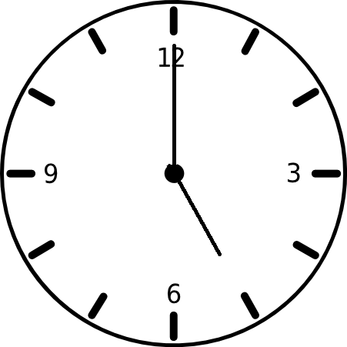
SAAT KAÇTA?
EVE GİDİYORUM

Slide 12
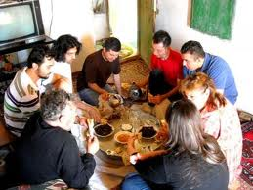
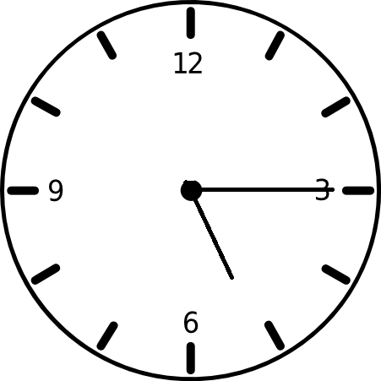
SAAT KAÇTA?
YEMEK YİYORUM

Slide 13
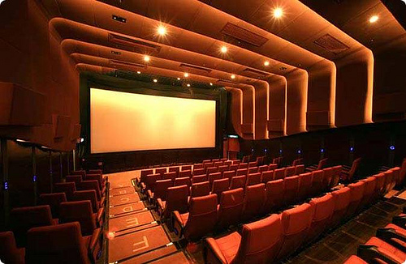
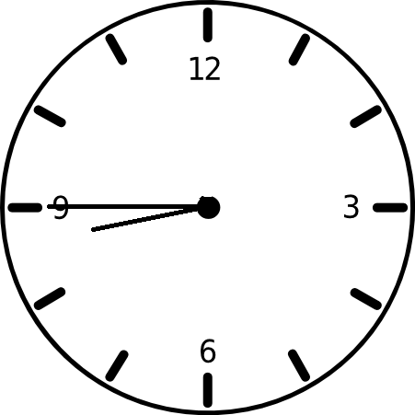
SAAT KAÇTA?
SİNEMAYA GİDİYORUM

Slide 14
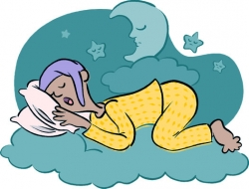
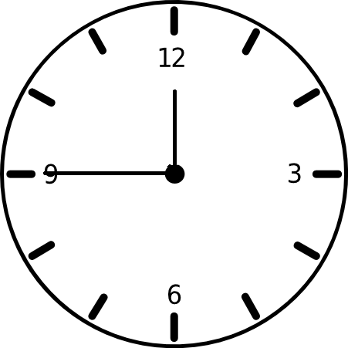
SAAT KAÇTA?
UYUYORUM

